Slide 1
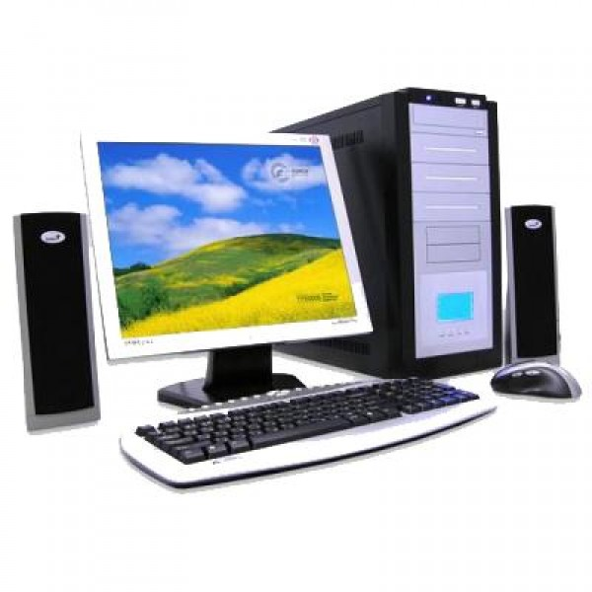
«Информационно-коммуникативные технологии
в образовании детей»
«Если сегодня мы будем учить так, как учили вчера, мы украдем у наших детей завтра»
Джон Дьюи.
Подготовила: старший воспитатель МБДОУ детский сад №2 «Солнышко»
Данилова Светлана Владимировна

Slide 2
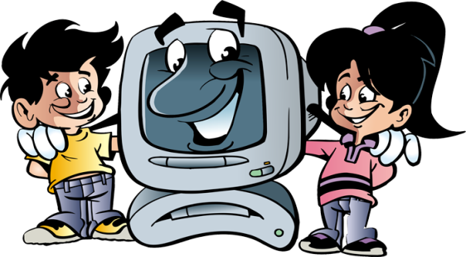
Информационно-коммуникативные технологии в образовании (ИКТ) это:
- комплекс учебно-методических материалов, программ;
-технических и инструментальных средств вычислительной техники в учебном процессе;
-формы и методы применения ИКТ для совершенствования деятельности специалистов учреждения (администрации, воспитателей, специалистов), а также для образования (развития, диагностики, коррекции) детей.

Slide 3
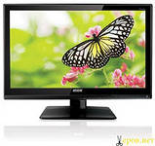
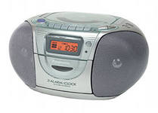
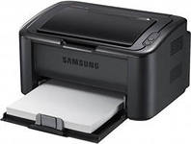
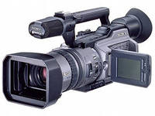
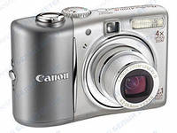
Средства ИКТ
Компьютер
Мультимедийный проектор
Интерактивная доска
Принтер
Ксерокс
Сканер
Видеомагнитофон
DVD плейер
Телевизор
Музыкальный центр
Фотоаппарат
Видеокамера

Slide 4
Направления использования ИКТ
Ведение документации
В процессе и организации методической работы с педагогическими кадрами
При организации воспитательно-образовательного процесса с детьми
В процессе взаимодействия ДОУ (педагога) с родителями

Slide 5
Виды занятий
Виды занятий с использованием ИКТ
С мультимедийной поддержкой
С компьютерной поддержкой
Диагностические занятия

Slide 6
Быстрая передача информации
Вызывает интерес, повышает мотивацию
Обеспечивает наглядность
Позволяет показать моменты из окружающего мира
Помогает смоделировать жизненные ситуации
Побуждает к поисково-исследовательской деятельности
Дополнительные возможности для детей с ОВЗ
Преимущества ИКТ

Slide 7
Приоритеты ИКТ
перед старой системой подачи материала
ФОТО, КАРТОЧКИ, КАРТИНЫ | ИКТ
Не способны дать дошкольнику представление об окружающем мире | Интерактивные экскурсии позволяют очутиться в другом месте, не выходя из игрового зала. Гораздо дешевле, выгоднее
Устаревают физически | Легко восстанавливаемы
Хранение требует большого помещения | Легко перемещать
Поиск иллюстраций отнимал много времени у педагогов | Практически любую иллюстрацию, даже самую редкую, можно найти в интернете

Slide 8
Проблемы использования ИКТ
Материальная база ДОУ
Минимальный комплект оборудования
Локальная сеть внутри учреждения
Защита здоровья
Соблюдение требований СанПин
Ранняя компьютерная зависимость
Недостаточная ИКТ-компетентность педагогов
Пользование современной техникой
Умение пользоваться программами

Slide 9
Успехов
в освоении ИКТ!

